Slide 1


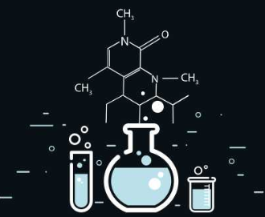
热点强化24
多平衡体系溶液中平衡常数(K)的计算及应用

Slide 2
1.近年高考命题选材，以多平衡体系溶液的真实情景为素材，来考查学生系统处理复杂情境中化学问题的能力。常涉及的平衡有水、弱电解质的电离平衡，盐类水解平衡，沉淀转化平衡，配合物的络合平衡。
2.分析多平衡体系溶液有关问题的关键
(1)善于从粒子间相互作用角度，认识物质在水溶液中的行为，定性与定量分析相结合，动态地、平衡地、系统地分析解决水溶液中的离子反应问题。
(2)善于用函数表示化学反应过程中的某一量的变化，熟练掌握简单的对数、指数运算。
(3)善于利用溶液中的守恒关系进行分析推理。
(4)善于结合题干、图像信息找到各反应的平衡常数之间的关系。在解决复杂平衡问题时，可先写出各平衡常数的表达式，分析各平衡常数表达式中相同量的位置，思考能否通过平衡常数的组合与推导得到只含已知量或自变量更少的关系式，可能会起到事半功倍的效果。

Slide 3

3.几种常考常数关系推导举例
(1)水解常数与电离常数、水的离子积之间的关系
常温下，H₂S的电离常数为K_{a1}、K_{a2}，推导Na₂S溶液中S^{2－}水解常数K_{h1}、K_{h2}与K_{a1}、K_{a2}的关系。
答案 ①S^{2－}＋H₂O HS－＋OH－
②HS－＋H₂O H₂S＋OH－

Slide 4
(2)水解常数与溶度积、水的离子积之间的关系
常温下推导Cu^{2＋}的水解常数与溶度积、水的离子积之间的关系。
答案 Cu^{2＋}＋2H₂O Cu(OH)₂＋2H＋
(3)平衡常数与电离常数、溶度积之间的关系
以反应ZnS(s)＋2H＋(aq) Zn^{2＋}(aq)＋H₂S(aq)为例，推导该沉淀溶解的平衡常数K。

Slide 5
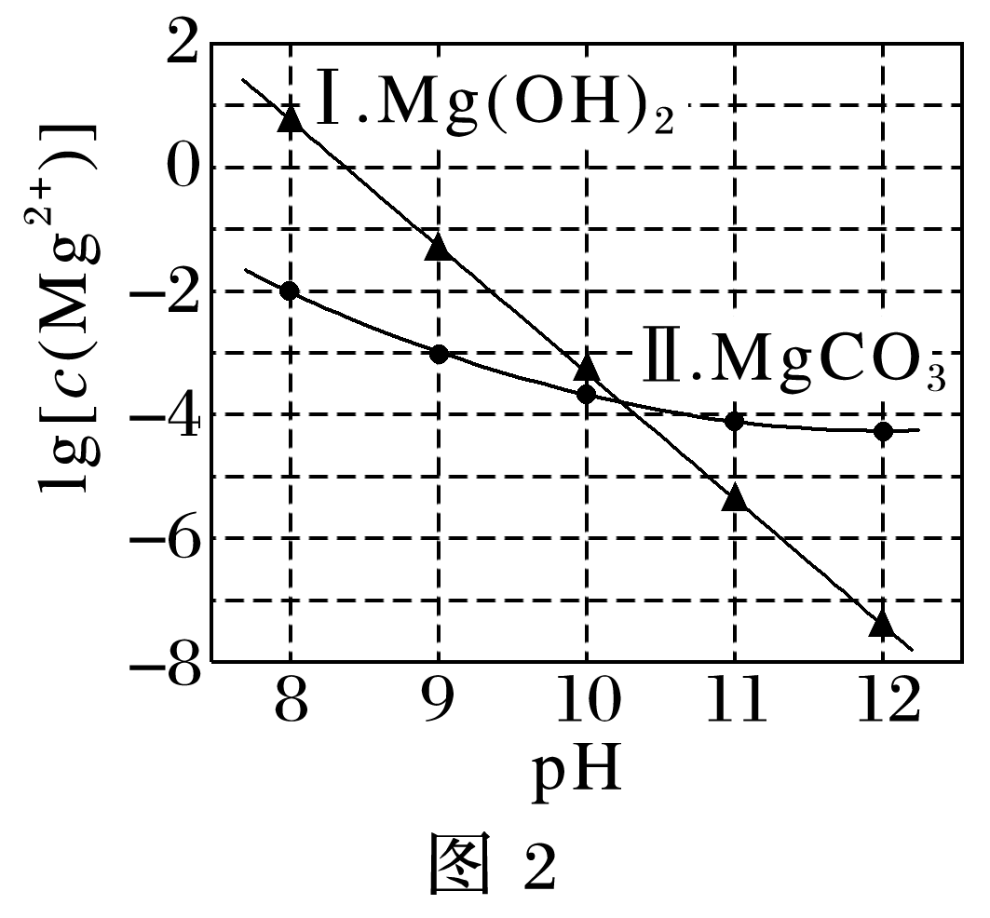
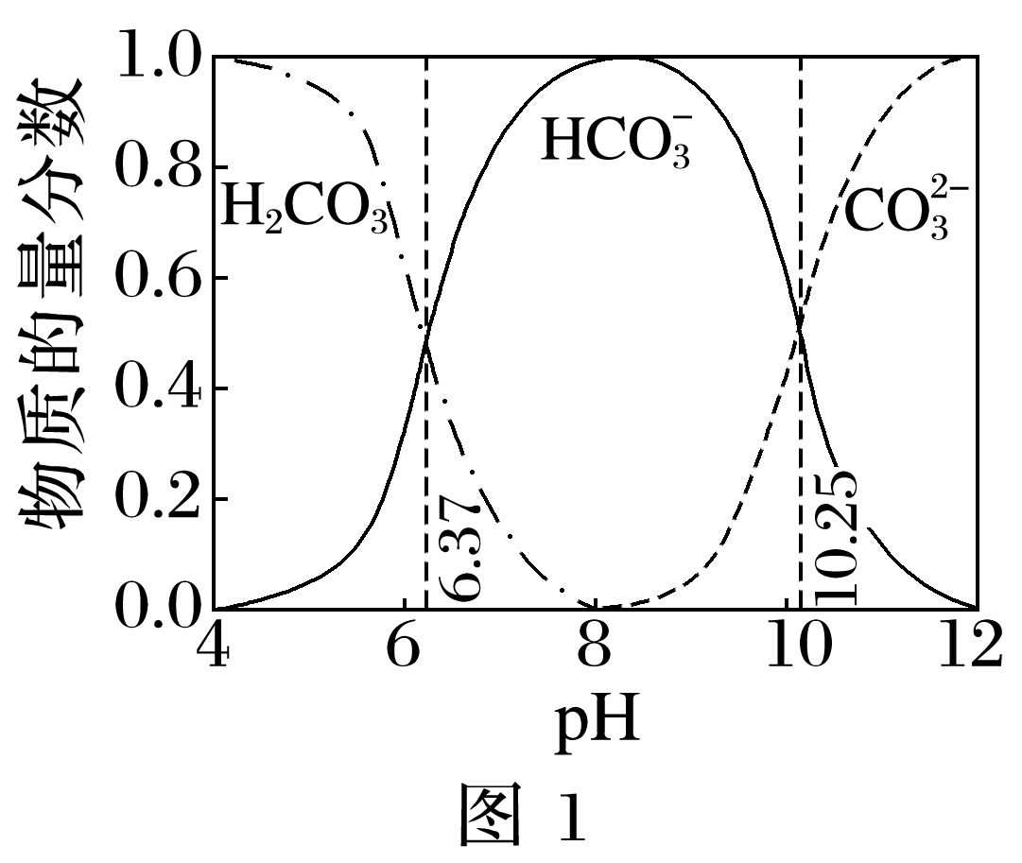
热点专练
1.(2023·北京，14)利用平衡移动原理，分析一定温度下Mg^{2＋}在不同pH的Na₂CO₃体系中的可能产物。
已知：i.图1中曲线表示Na₂CO₃体系中各含碳粒子的物质的量分数与pH的关系。

Slide 6
√

Slide 7
从图2可以看出初始状态pH＝11、lg[c(Mg^{2＋})]＝－6时，该点位于曲线Ⅰ和曲线Ⅱ的下方，不会产生碳酸镁沉淀或氢氧化镁沉淀，B项正确；

Slide 8
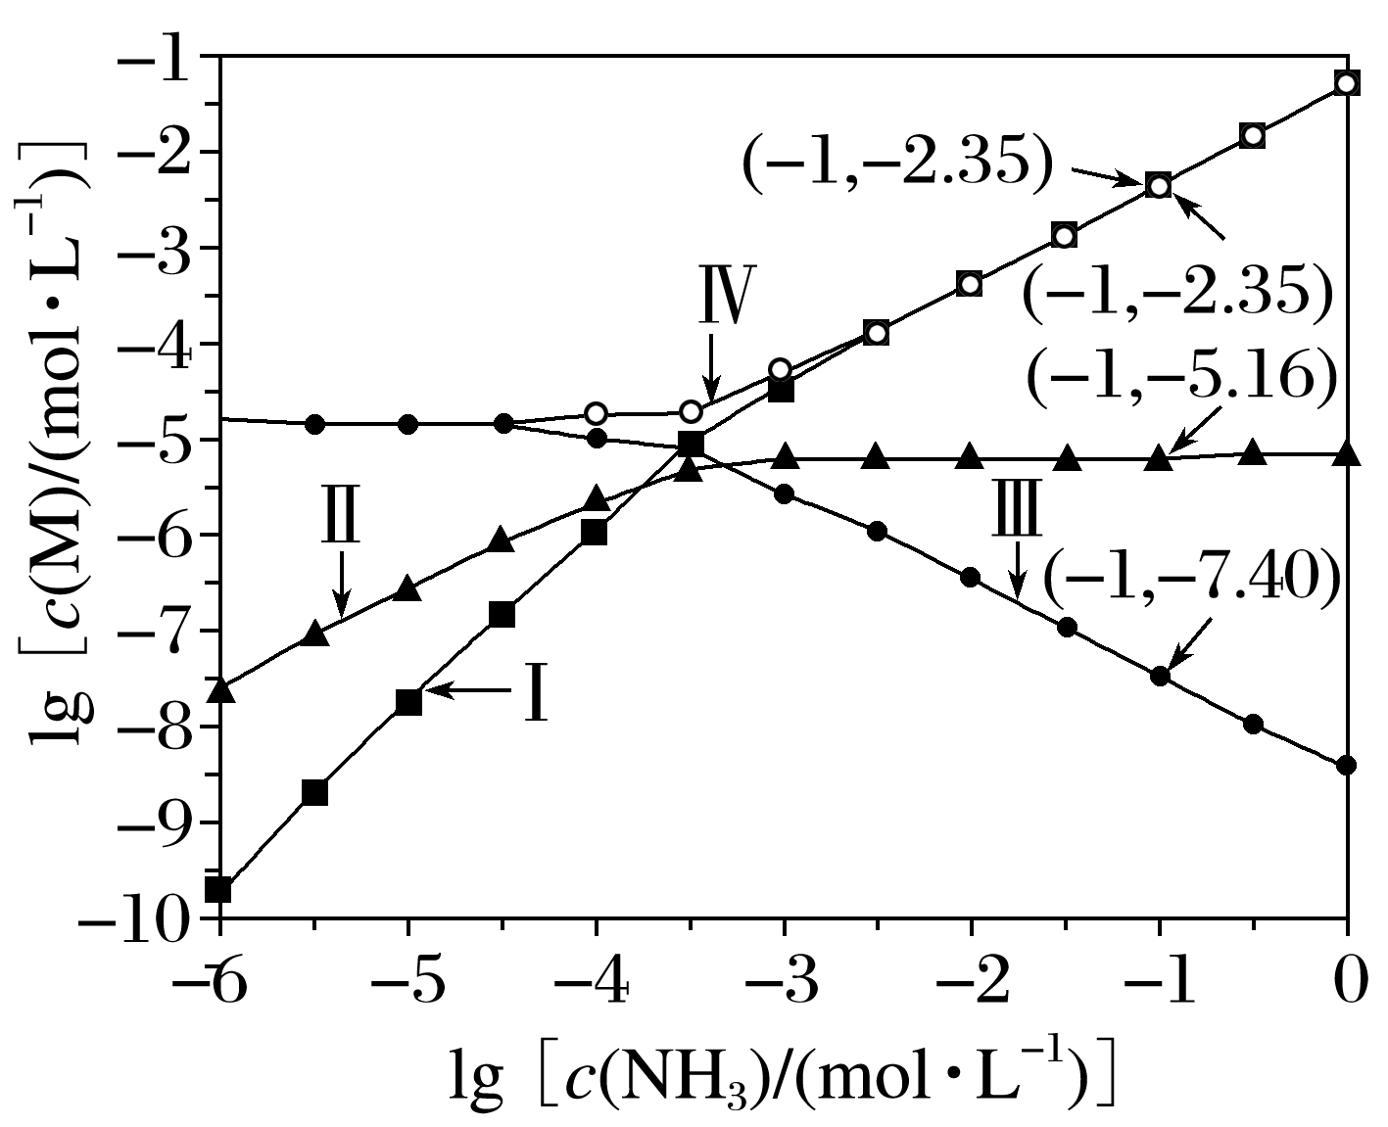
2.(2023·新课标卷，13)向AgCl饱和溶液(有足量AgCl固体)中滴加氨水，发生反应Ag＋＋NH₃ [Ag(NH₃)]＋和[Ag(NH₃)]＋＋NH₃ [Ag(NH₃)₂]＋，lg[c(M)/(mol·L^{－1})]与lg[c(NH₃)/(mol·L^{－1})]的关系如下图所示(其中M代表Ag＋、Cl－、[Ag(NH₃)]＋或[Ag(NH₃)₂]＋)。
下列说法错误的是
A.曲线Ⅰ可视为AgCl溶解度随NH₃浓度变化曲线
B.AgCl的溶度积常数K_{sp}＝c(Ag＋)·c(Cl－)＝10^{－9.75}
C.反应[Ag(NH₃)]＋＋NH₃ [Ag(NH₃)₂]＋的平衡常
数K的值为10^{3.81}
D.c(NH₃)＝0.01 mol·L^{－1}时，溶液中c([Ag(NH₃)₂]＋)>c([Ag(NH₃)]＋)>c(Ag＋)
√

Slide 9
AgCl饱和溶液中存在AgCl(s) Ag＋(aq)＋Cl－(aq)，当滴入的氨水非常少时，可以认为Ag＋浓度和Cl－浓度相等，随着氨水的滴入，Ag＋浓度减小，AgCl的沉淀溶解平衡正向移动，Cl－浓度增大，AgCl的溶解度也增大，故曲线Ⅲ表示Ag＋，曲线Ⅳ表示Cl－，曲线Ⅳ也可视为AgCl的溶解度随NH₃浓度的变化曲线，A错误；
AgCl的溶度积常数K_{sp}仅与温度有关，由图可知，当c(NH₃)＝10^{－1} mol·L^{－1}时，c(Cl－)＝10^{－2.35} mol·L^{－1}，c(Ag＋)＝10^{－7.40} mol·L^{－1}，则K_{sp}(AgCl)＝c(Cl－)·c(Ag＋)＝10^{－2.35}×10^{－7.40}＝10^{－9.75}，B正确；

Slide 10
随着氨水的滴入，Ag＋先转化为[Ag(NH₃)]＋，[Ag(NH₃)]＋再转化为[Ag(NH₃)₂]＋，所以开始时，[Ag(NH₃)₂]＋浓度比[Ag(NH₃)]＋浓度小，则曲线Ⅰ表示[Ag(NH₃)₂]＋，曲线Ⅱ表示[Ag(NH₃)]＋，反应[Ag(NH₃)]＋＋NH₃ [Ag(NH₃)₂]＋的平衡常数
结合上述分析及图知，当c(NH₃)＝0.01 mol·L^{－1}时，溶液中c([Ag(NH₃)₂]＋)>
c([Ag(NH₃)]＋)>c(Ag＋)，D正确。

Slide 11
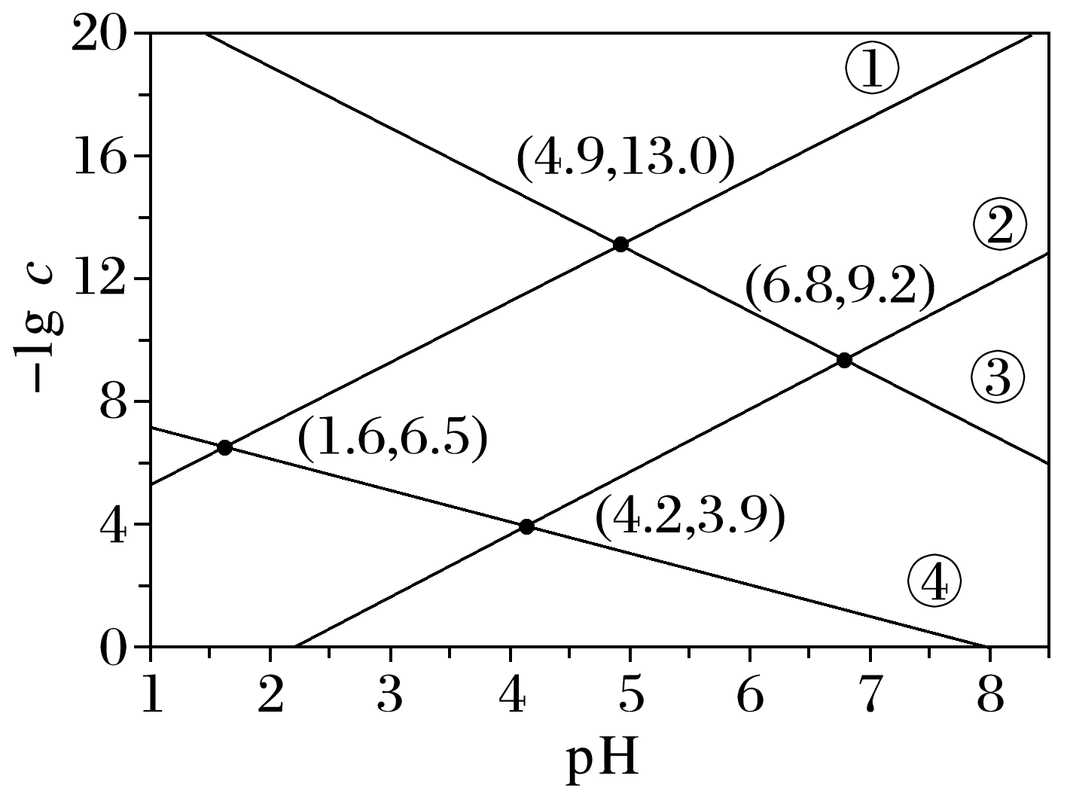
3.(2023·辽宁，15)某废水处理过程中始终保持H₂S饱和，即c(H₂S)＝0.1 mol·L^{－1}，通过调节pH使Ni^{2＋}和Cd^{2＋}形成硫化物而分离，体系中pH与－lg c关系如图所示，c为HS－、S^{2－}、Ni^{2＋}和Cd^{2＋}的浓度，单位为mol·L^{－1}。已知K_{sp}(NiS)>K_{sp}(CdS)，下列说法正确的是
A.K_{sp}(CdS)＝10^{－18.4}
B.③为pH与－lg c(HS－)的关系曲线
C.K_{a1}(H₂S)＝10^{－8.1}
D.K_{a2}(H₂S)＝10^{－14.7}
√

Slide 12
曲线①代表Cd^{2＋}、③代表S^{2－}，由图示曲线①③交点可知，此时c(Cd^{2＋})＝c(S^{2－})＝10^{－13} mol·L^{－1}，则有K_{sp}(CdS)＝c(Cd^{2＋})·c(S^{2－})＝10^{－13}×10^{－13}＝10^{－26}，A、B错误；
曲线④代表HS－，由图示曲线④上点坐标可知，此时c(H＋)＝10^{－1.6} mol·L^{－1}时，c(HS－)＝10^{－6.5} mol·L^{－1}，

Slide 13
√

Slide 15
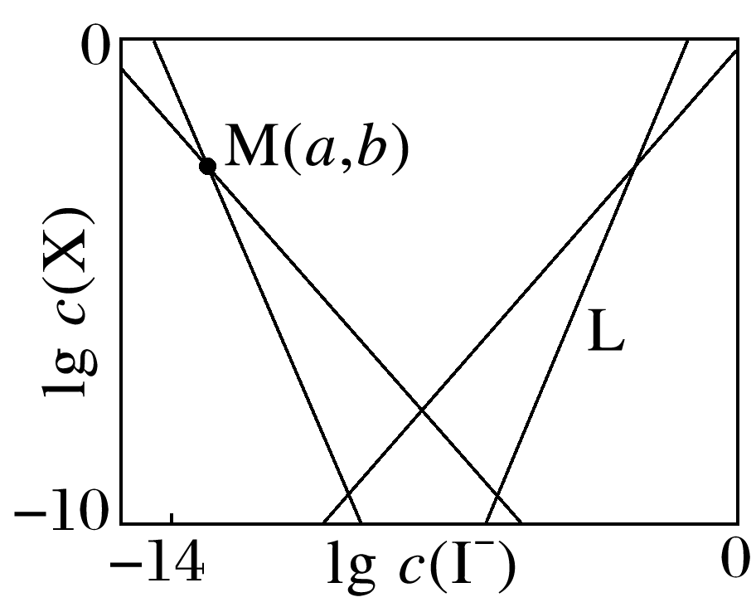
√

Slide 16
含HgI₂的溶液中各反应达到平衡后，增大c(I－)，平衡HgI₂(aq) HgI＋＋I－、HgI₂(aq) Hg^{2＋}＋2I－逆向移动，c(HgI＋)、c(Hg^{2＋})减小，且开始时c(HgI＋)<c(Hg^{2＋})；
HgI₂(s) HgI₂(aq)的化学平衡常数K₀＝c[HgI₂(aq)]，温度不变平衡常数不变，故随c(I－)增大，c[HgI₂(aq)]始终保持不变，B正确；
需要外加I－调节，则I元素与Hg元素的物质的量之比无法确定，D错误。

